Slide 1


Slide 2









PART ONE
01
α冲刺总结
PAGE 3
αSprint summary
目录
02
PART TWO
β冲刺及功能优化
PAGE 4
Beta Sprint and Optimization
PART THREE
03
额外功能
Extra Functionality
PAGE 7
Content
PART FOUR
04
用户使用报告
User Feedback
PAGE 8
PART FIVE
05
开发进程
Development process
PAGE 9

Slide 3
01
α冲刺总结
αSprint Summary
BERT算法体量过大，对于云服务器的CPU占用过大，响应时间过长
网页端压力测试结果可以继续优化
当前App在不同设备和浏览器上的适配性可以继续提高
现存问题
BERT算法
体量过大
网页压力测试
存在优化空间
机型适配不足
下一步冲刺计划
增强机型适配性
BERT算法轻量化
分布式服务器架构
对BERT进行剪枝等轻量化优化，在裁剪大量参数的同时，维持模型精度，寻找算力消耗和性能优化的平衡点
将API接口部署在多台服务器上运行，通过分布式架构减轻单台服务器负担
在iPhone 8基础上，增加小米12、13、14等不同机型的屏幕自适应，满足更多机型用户的需求

Slide 4
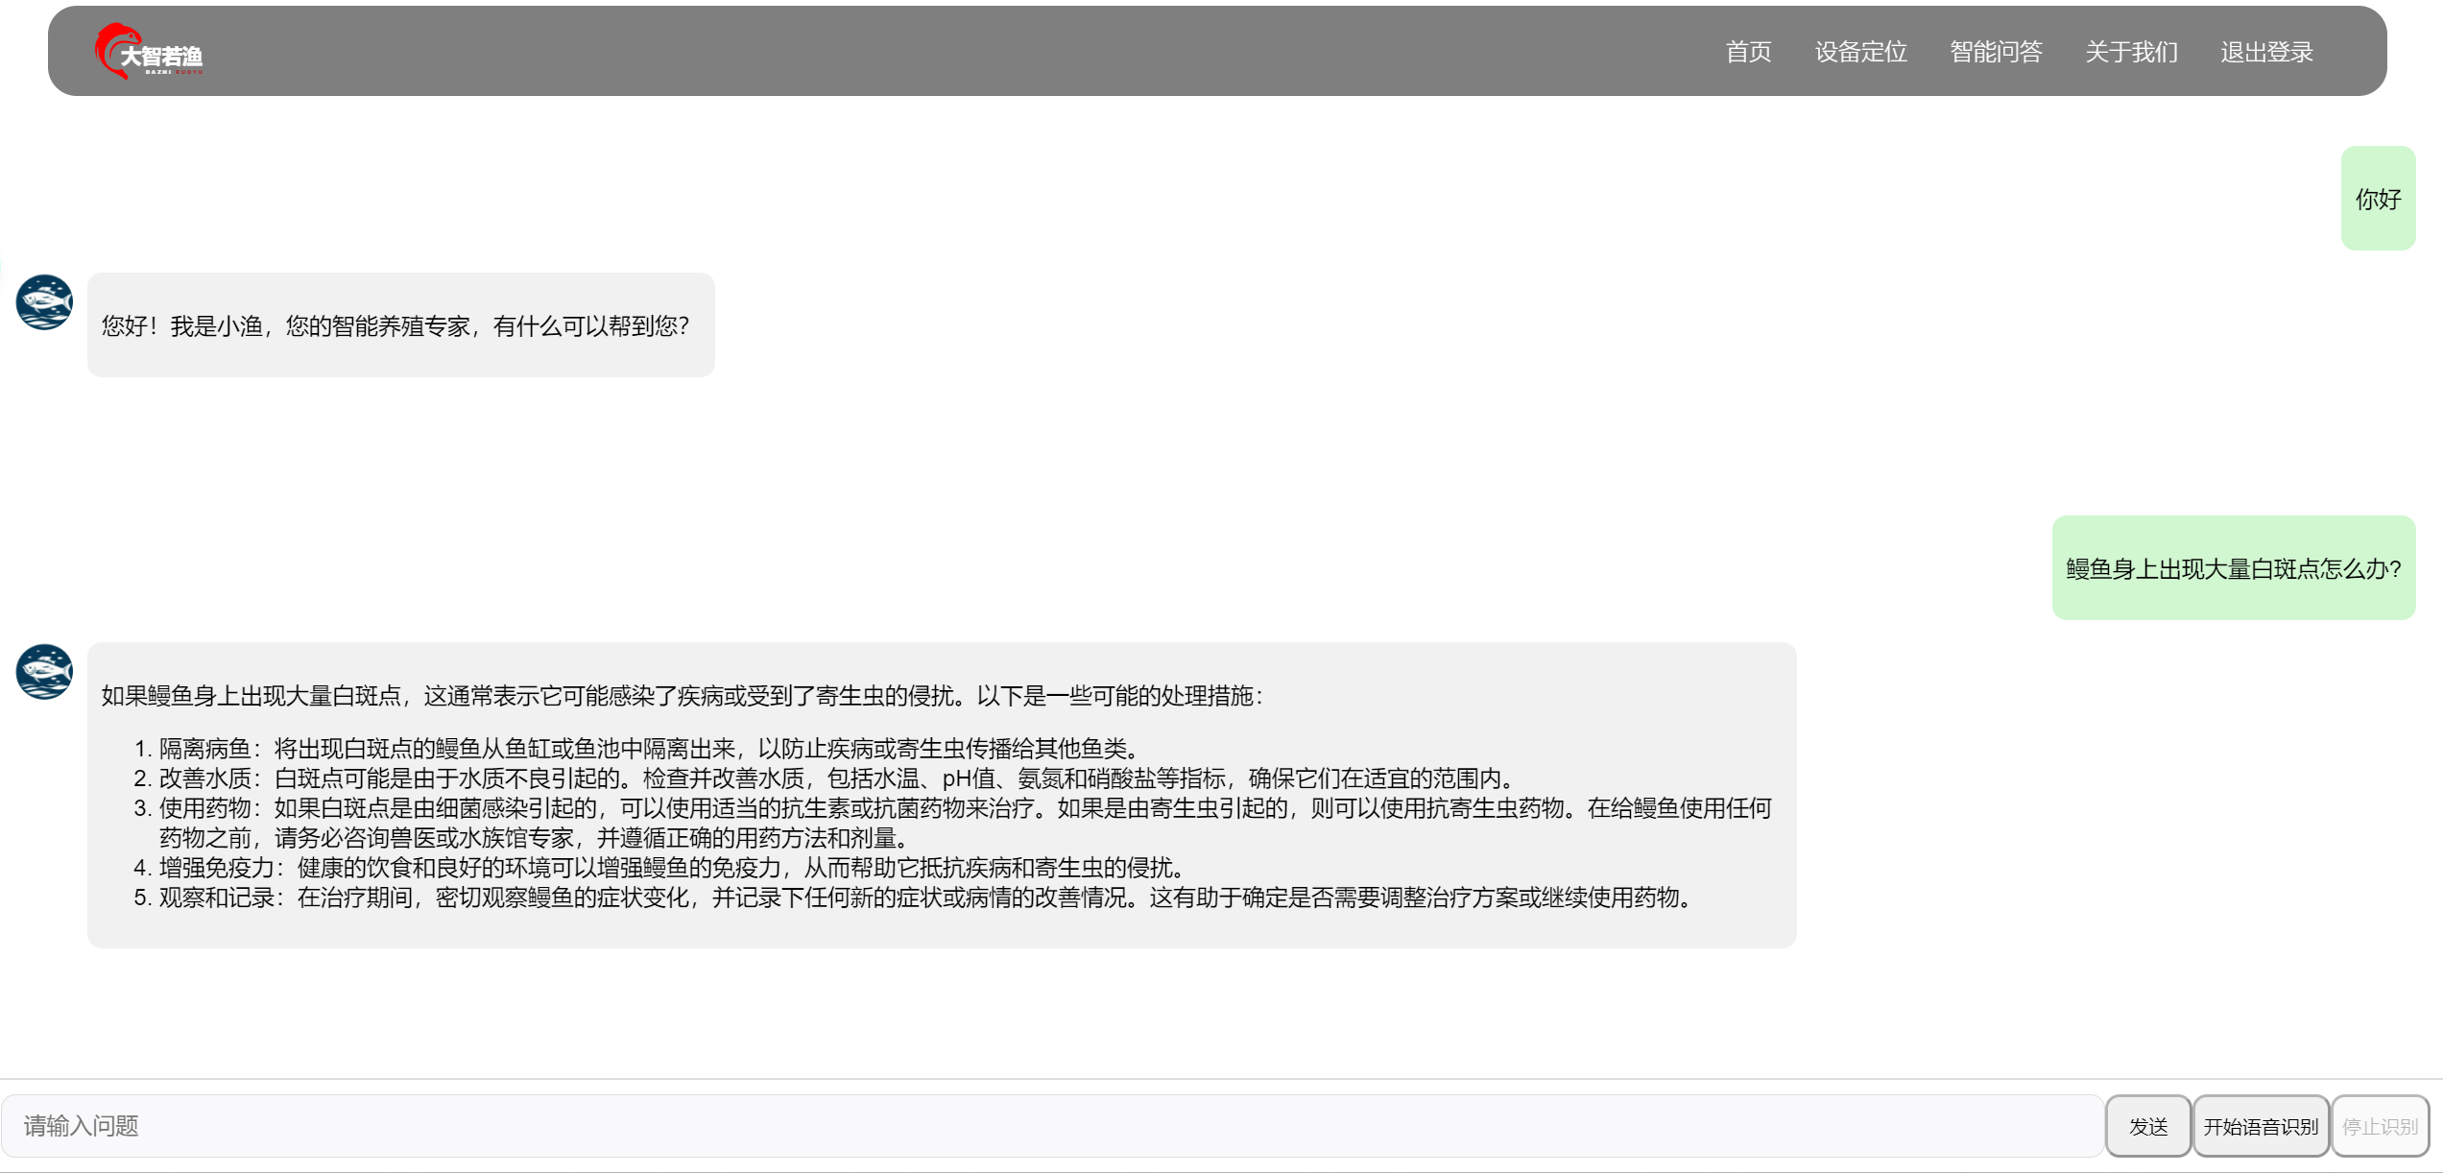
02
智能问答界面优化
Optimization of Q&A
文心一言API
ENRIE 4.0 模型
解决方案
接入 文心一言 ENRIE 4.0 API优化模型响应速度
具体实施步骤
模型预训练
在接入API前使用本地数据训练模型， “你是一位养殖专家，名字是小渔，下面为我解答养殖方面的常见问题。”
功能展示配图如上

Slide 5
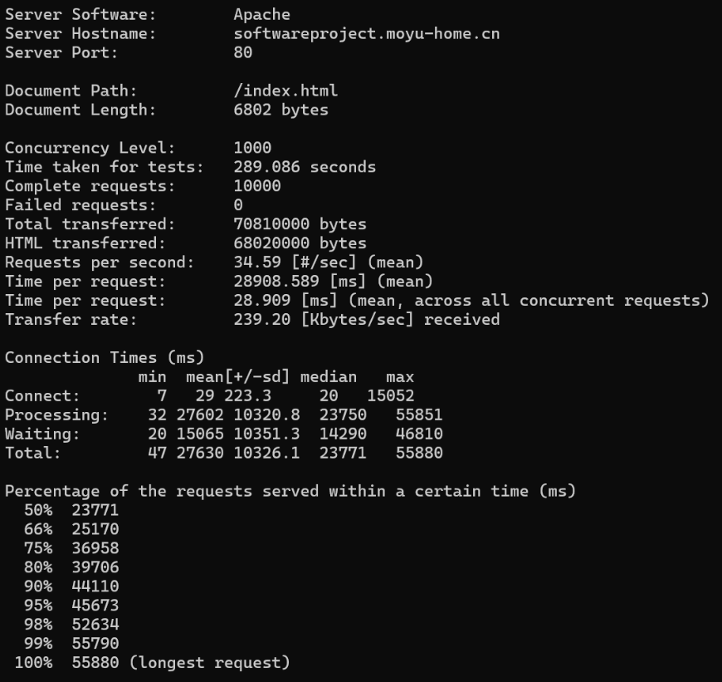
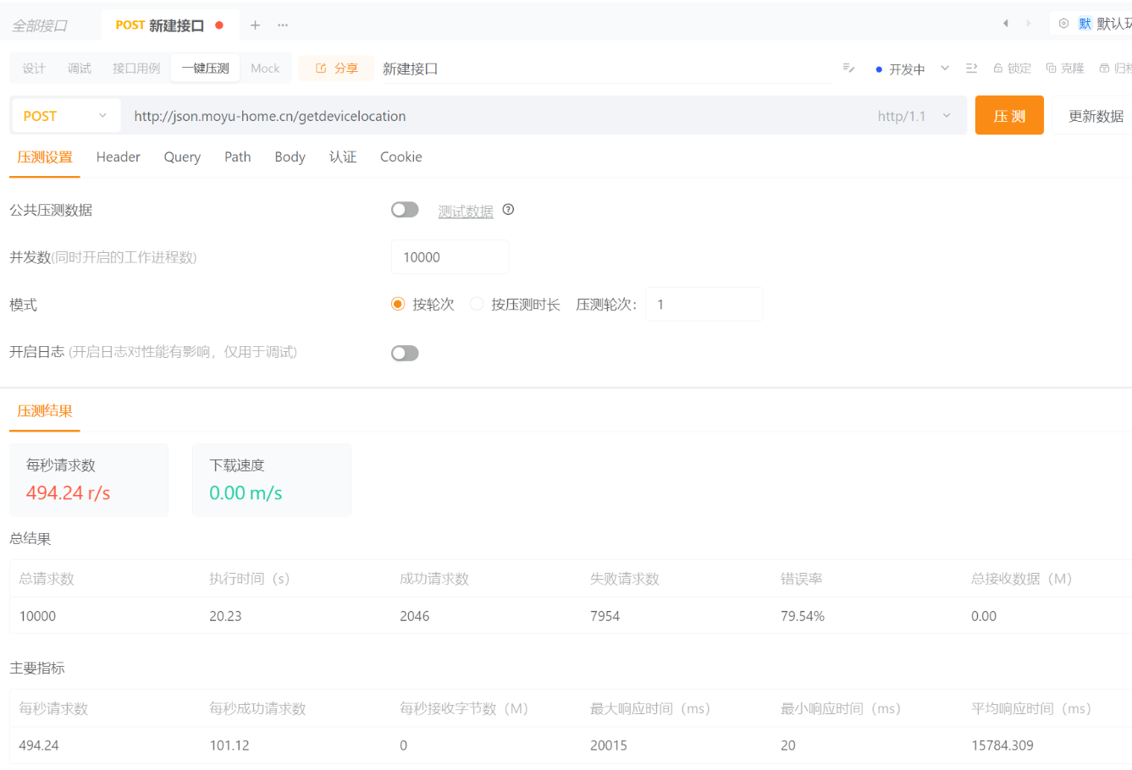
02
网页负载能力优化
Optimization of Web Response
解决方案
采用分布式服务器架构，部署API接口，结合负载均衡和压力测试，提升系统的高并发处理能力和稳定性。
重新对网页和API接口进行10倍压力测试
分布式服务器架构与压力优化
结果显示数据传输正常
网页响应正常
具体实施步骤
分布式部署
将API接口部署在多台服务器上，使用负载均衡分流请求
数据库优化
读写分离与缓存加速，提升查询性能
压力测试
模拟高并发请求，验证系统负载能力
实时监控
引入监控工具，优化资源配置
网页10倍测试结果
10倍压力测试相应良好
API 10倍测试结果

Slide 6

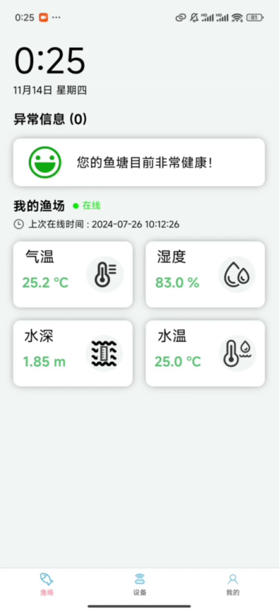

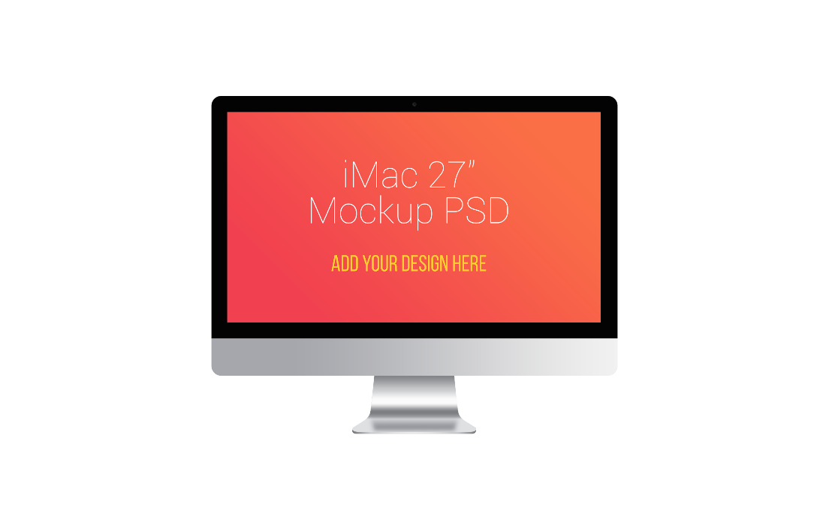

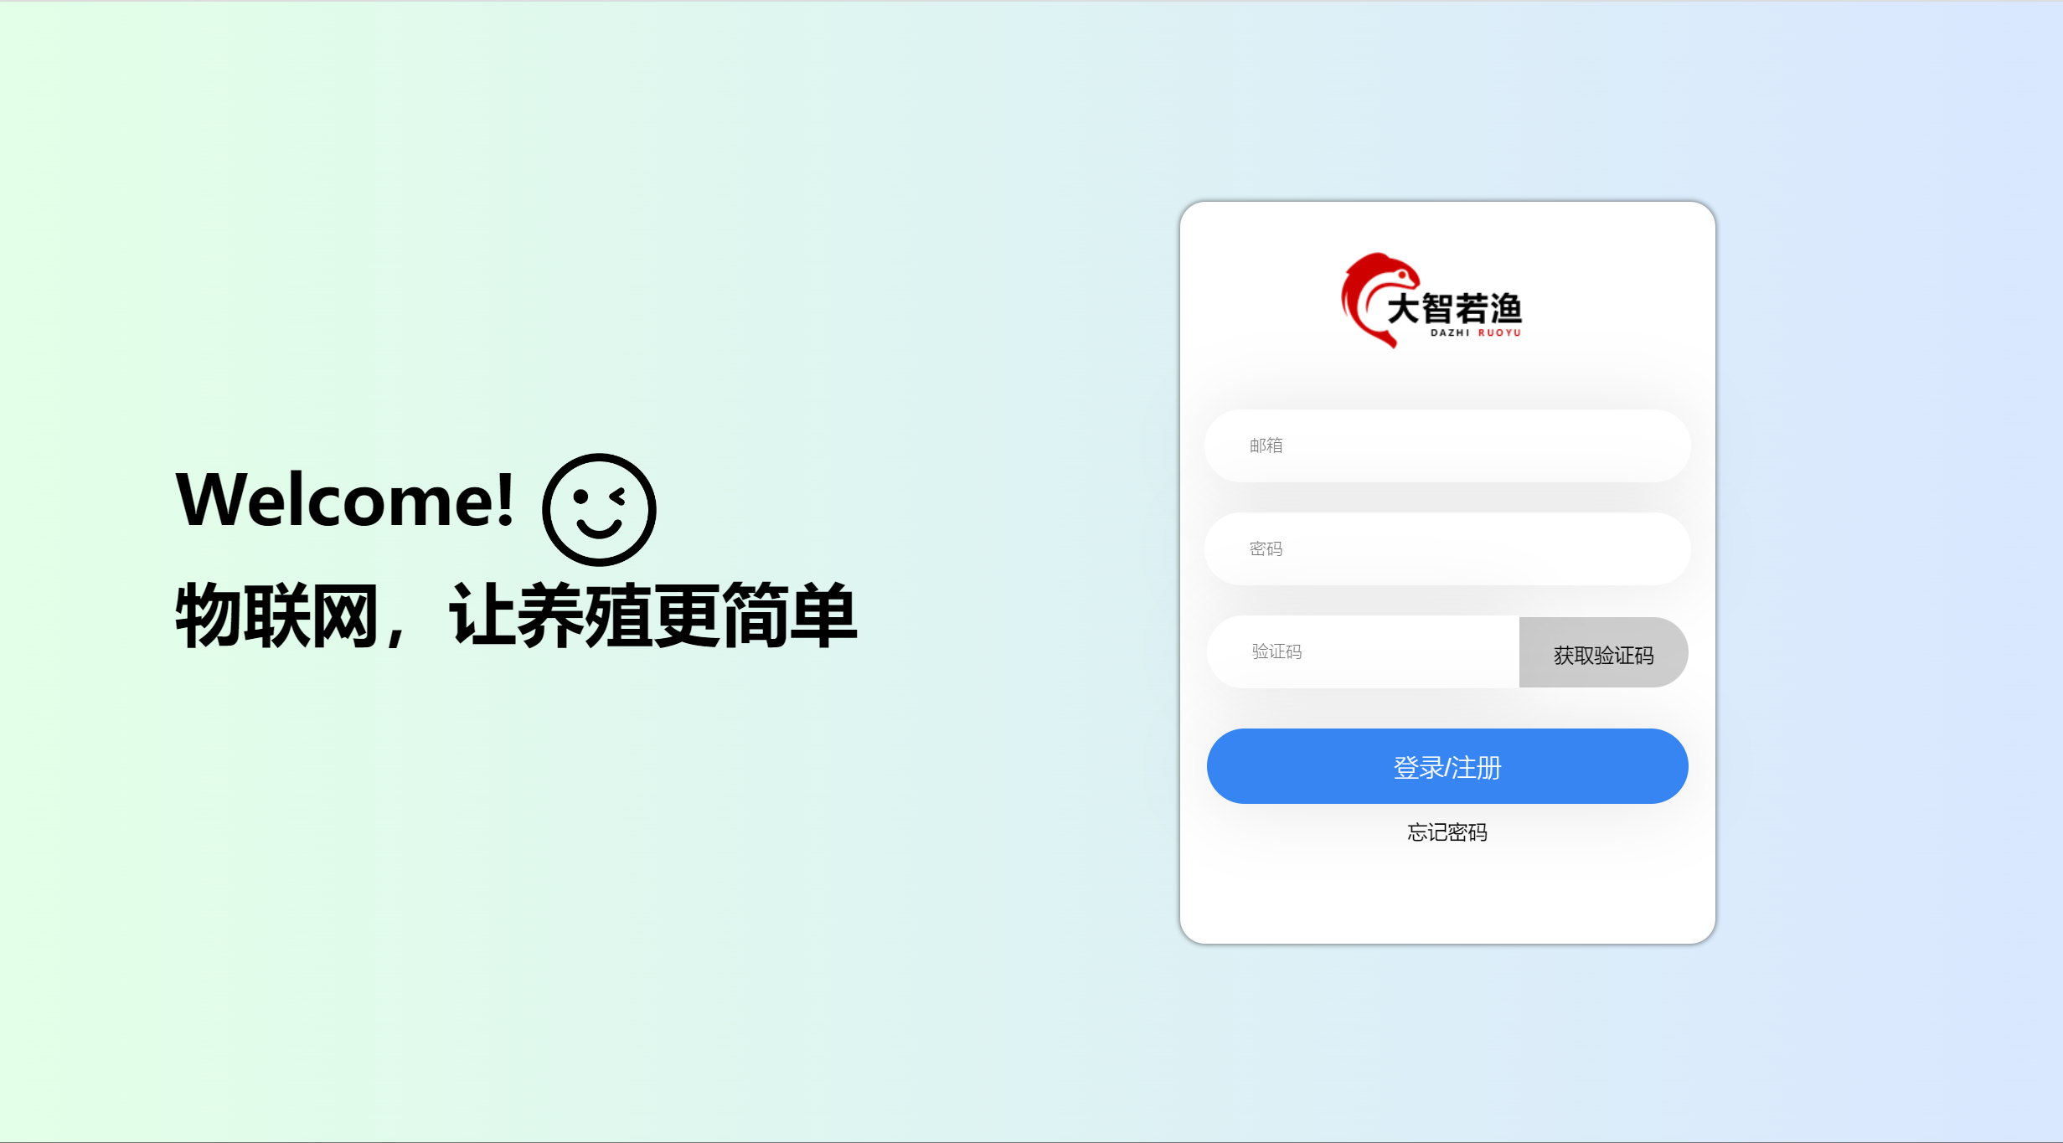



02
增强机型适配度
Optimization of Device Adapatation
解决方案
多设备兼容性测试
增强机型适配性
16 ：9
具体实施步骤
在iPhone 8基础上，增加小米12、13、14等不同机型的屏幕自适应，满足更多机型用户的需求
在原本的16：9网页比例上，继续增加16：10，4：3的屏幕比例适配
4 ：3
小米12
小米13
不同机型和屏幕展示配图如上

Slide 7
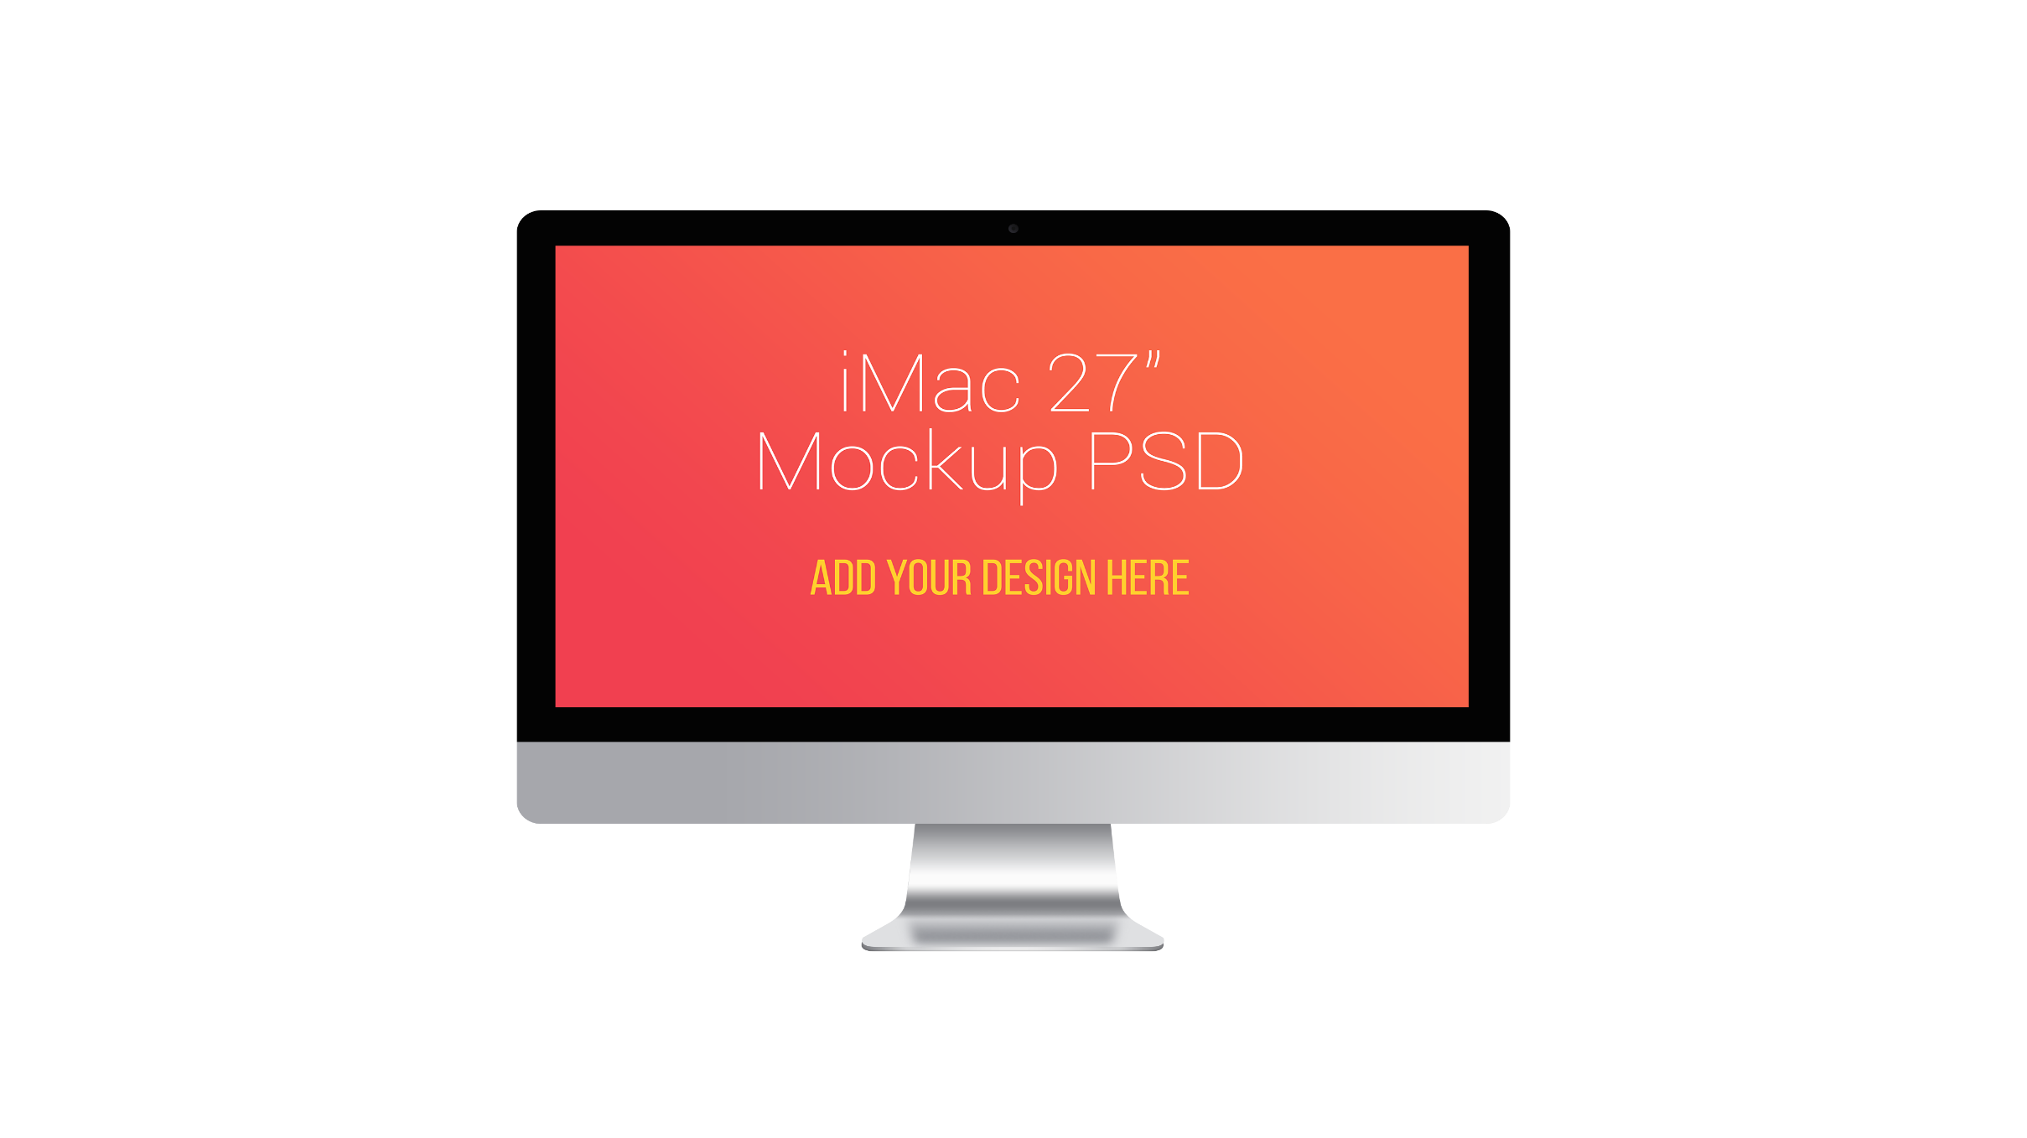
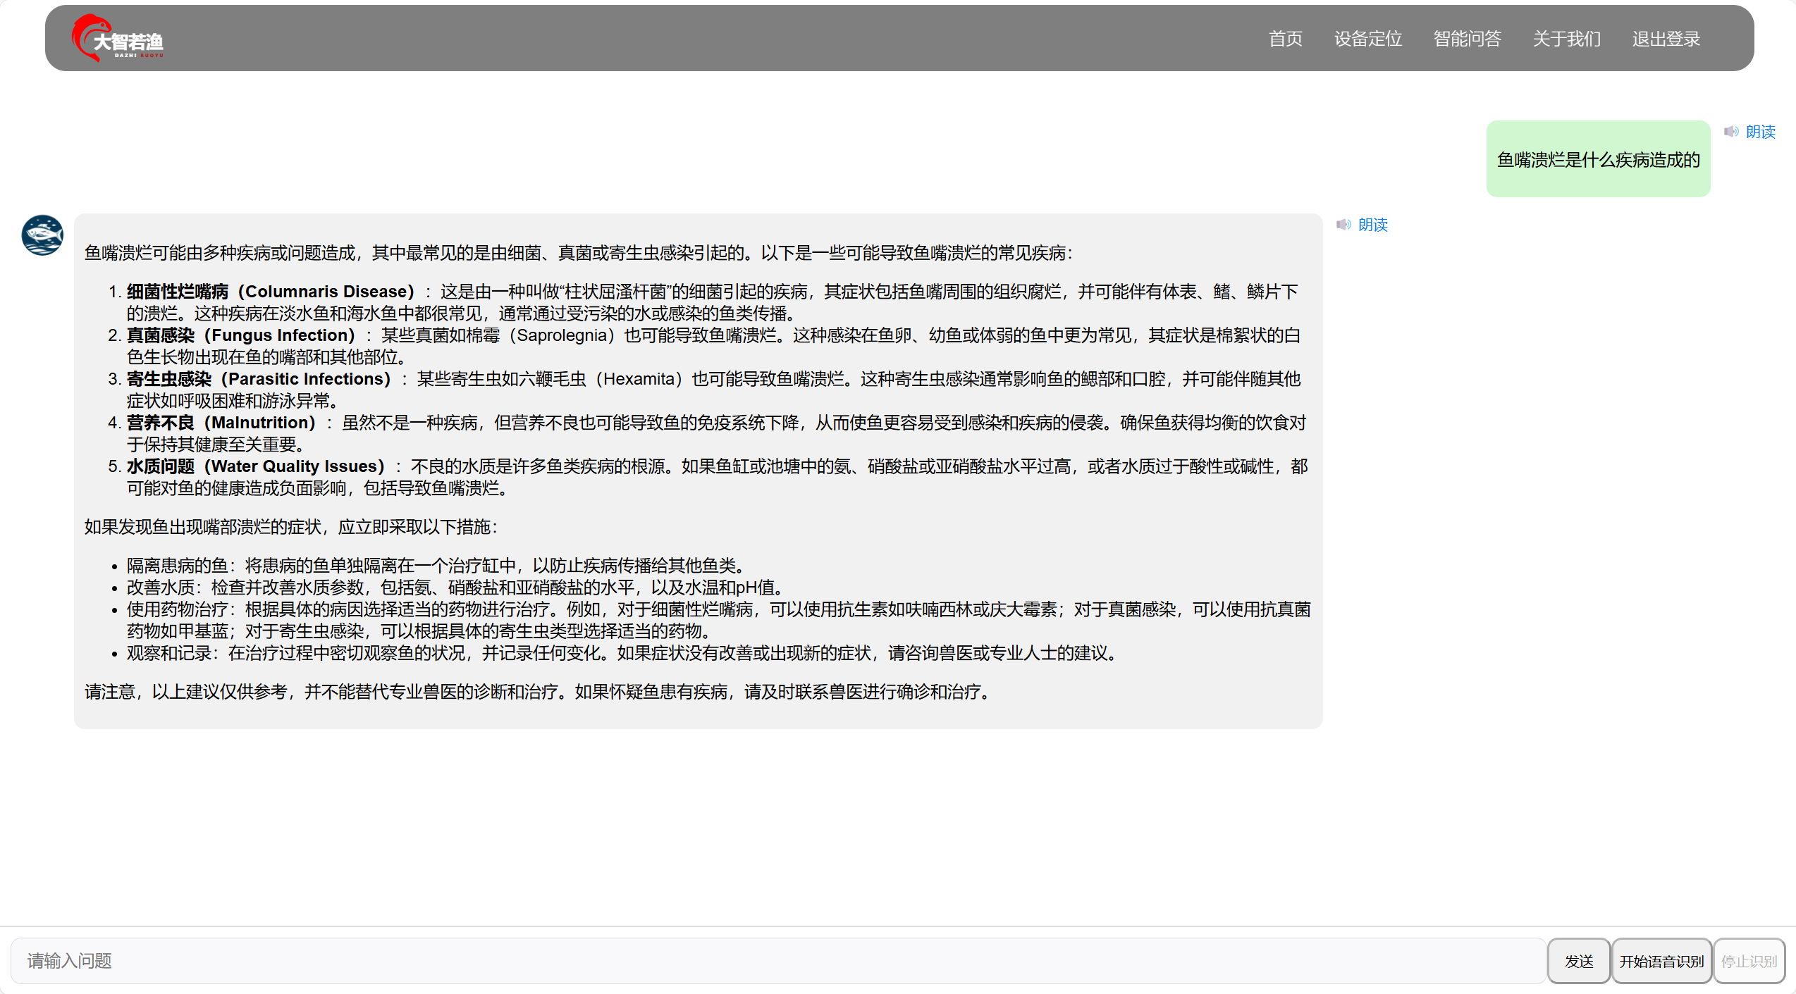
03
额外功能
Extra Functionality
新增朗读功能
实现智能语音问答
根据第一次需求分析的市场调研结果，用户画像普遍为50周岁及以上的中老年人，并且文化程度较低，因此过于复杂的操作系统对用户并不友好
在语音输入的基础上，增加朗读功能，实现完整的智能语音问答。
至此，功能闭环

Slide 8
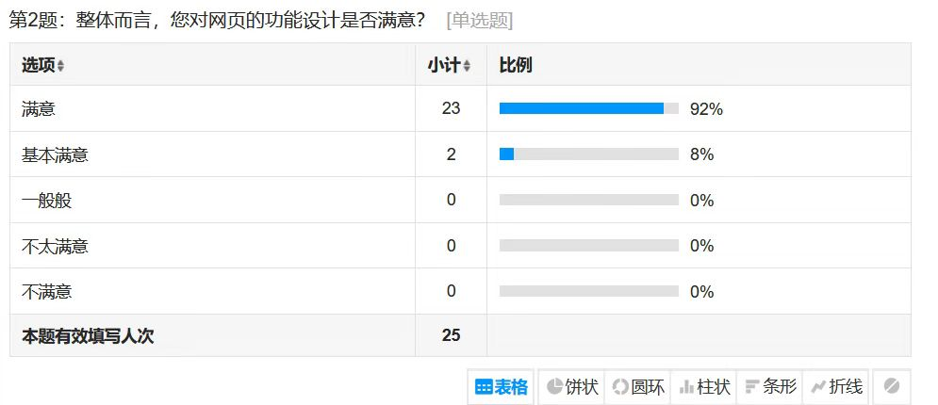
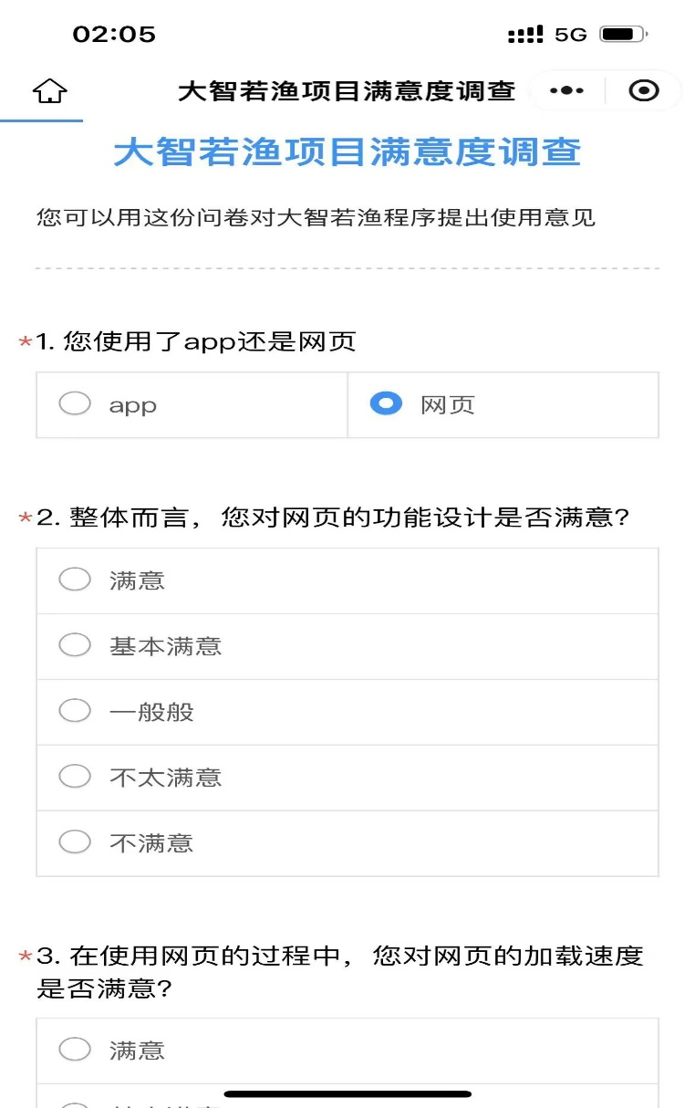
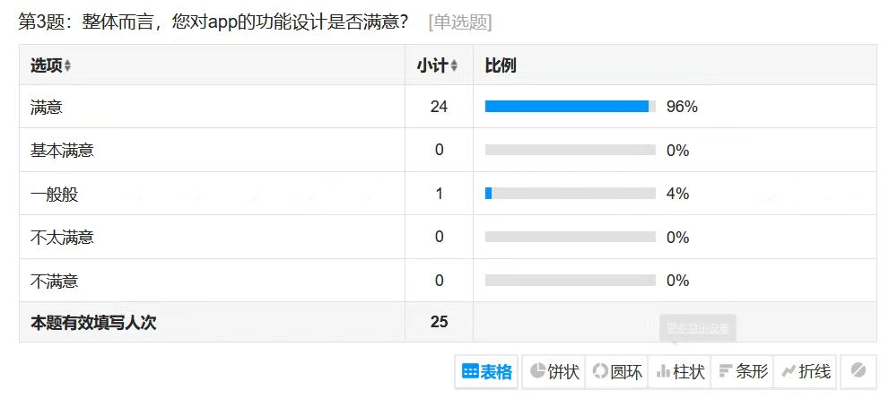
04
用户使用报告
User Feedback
满意度问卷
加快智能问答响应速度
接入文心一言API代替BERT算法
增加更多屏幕适配
优化前端代码增加更多设备兼容

Slide 9
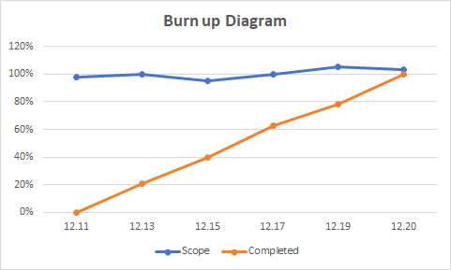
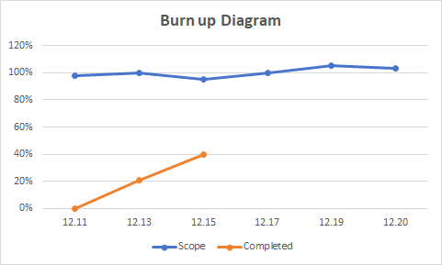
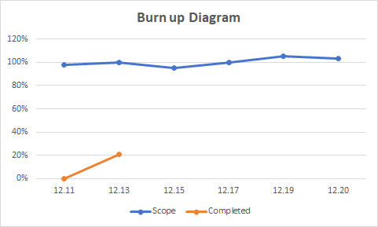
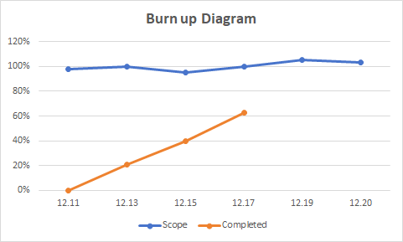
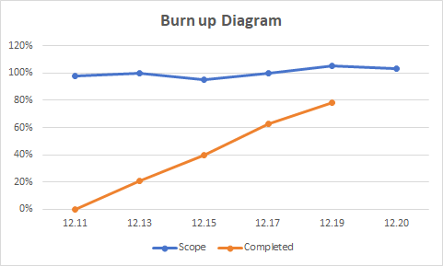
05
开发进程
Development Process

